Slide 1
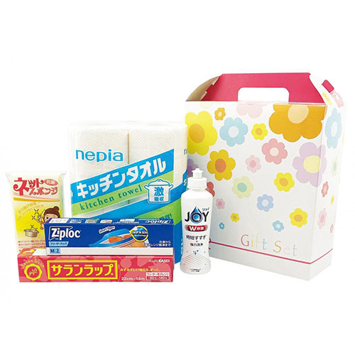
【提案書】
プレミアムキッチン5点セット
特徴
優れた吸収力のネピアキッチンタオル2ロールをはじめ、P&Gの除菌ジョイコンパクトやサランラップなど、キッチンまわりに必要不可欠な日用品を詰め合わせた5点セットです。
納期
納期スペース
仕様
包装：持ち手付化粧箱入り
備考：<セット内容> ・ネピア激吸収キッチンタオル2ロール(50カット)×1 ・P&G除菌ジョイコンパクト170ml(さわやか微香)×1 ・サランラップ(22cm×15m)×1 ・ジップロックフリーザーバッグM3枚×1 ・ネットスポンジ×1
お見積
お見積りスペース

